Slide 1
La línea de Costa
Blanca Ruiz Franco

Slide 2
¿Dónde se habla de la línea de costa?
COMISIÓN INTERMINISTERIAL DE ESTRATEGIAS MARINAS
Real Decreto 715/2012, de 20 de abril, por el que se crea la CIEM.
GRUPO DE TRABAJO DE CARTOGRAFIA MARINA
Constituido el 17 / 12/ 2013 en Cádiz, en el Instituto Hidrográfico de la Marina
15 / 11/ 2016, adoptó la decisión de crear un grupo de trabajo ad hoc sobre cartografía de la línea de costa
GRUPO TÉCNICO DE TRABAJO SOBRE LÍNEA DE COSTA (GTT-LC)

Slide 3
GRUPO TÉCNICO DE TRABAJO SOBRE LÍNEA DE COSTA (GTT-LC)
Identificar aquellas AAPP que tienen responsabilidades en cuanto a la generación de información geográfica (IG)
Identificar los requerimientos que las administraciones públicas tienen sobre la línea de costa.
Recopilar y evaluar los métodos de obtención de dicha IG
Adoptar una definición común de LC, o si ello no es posible, identificar y diferenciar los posibles conflictos entre definiciones utilizadas en diferentes legislaciones.

Slide 4
Analizar aspectos relacionados con la LC, con el fin de obtener una clasificación de los tipos de costa y su relación con:
  las delimitaciones territoriales y por ende con todo el resto de cartografía temática terrestre de la cual constituye el límite exterior y de la marina de la cual también es límite.
  el dominio público marítimo-terrestre, el dominio público hidráulico y el concepto de «desembocadura» de los ríos, el de ribera del mar, rías y concepto de «línea de orilla»
  los conceptos de demarcación hidrográfica, confederación hidrográfica y demarcación marina
  los tipos de entidades incluidas en los anexos I y III de la Directiva 2007/2/CE (INSPIRE).

Slide 5
NO hay ninguna norma donde se establezca hasta dónde llega el límite de jurisdicción en la zona intermareal.
La jurisprudencia del Tribunal Supremo dice que esta jurisdicción llega hasta la línea de bajamar escorada o máxima bajamar viva equinoccial (es decir: hasta donde en algún momento queda descubierta la superficie terrestre por efecto de la retirada del mar).
La línea de bajamar la define el Instituto Hidrográfico de la Marina (al igual que la pleamar) y está inscrita en el Registro Central de Cartografía, tal y como establece el RD 1545/2007 del Sistema Cartográfico Nacional.

Slide 6
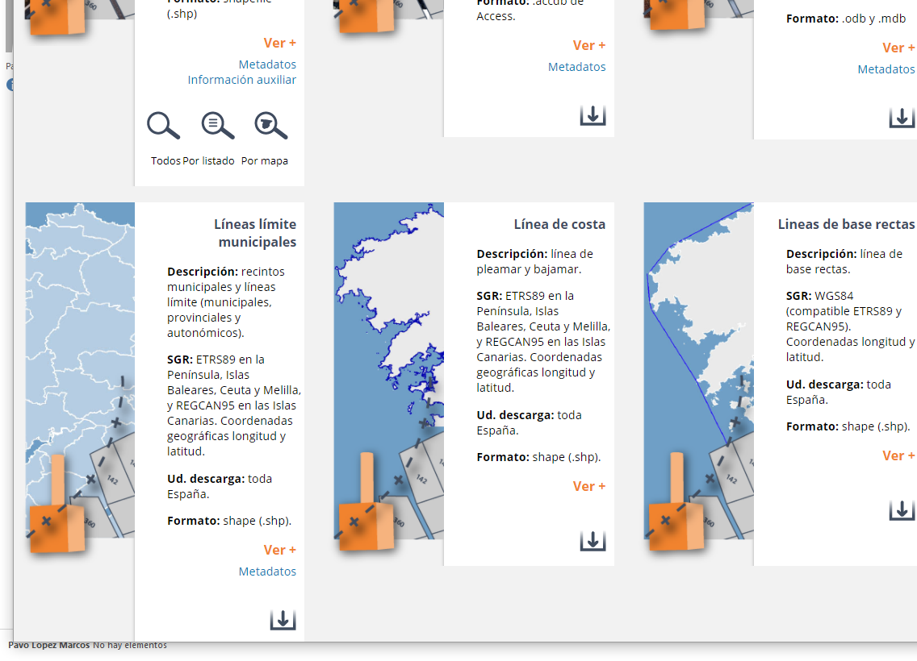
http://centrodedescargas.cnig.es/CentroDescargas/equipamiento.do?method=mostrarEquipamiento

Slide 7
